Slide 1
Web Content Extractor
Readability

Slide 2
Members
四電資四 99820318 陳科銘
四電資四 99820323 謝宗廷
四電資三 100820315 高睿廷
四電資三 100820334 林純正

Slide 3
Idea
Notes:
網頁所蘊藏的額外資訊如廣告、邊欄在行動裝置上閱讀相當不易，如果能將網頁的內文擷取出來把其他不重要的資訊濾除將能大幅提升閱讀體驗。

Slide 4
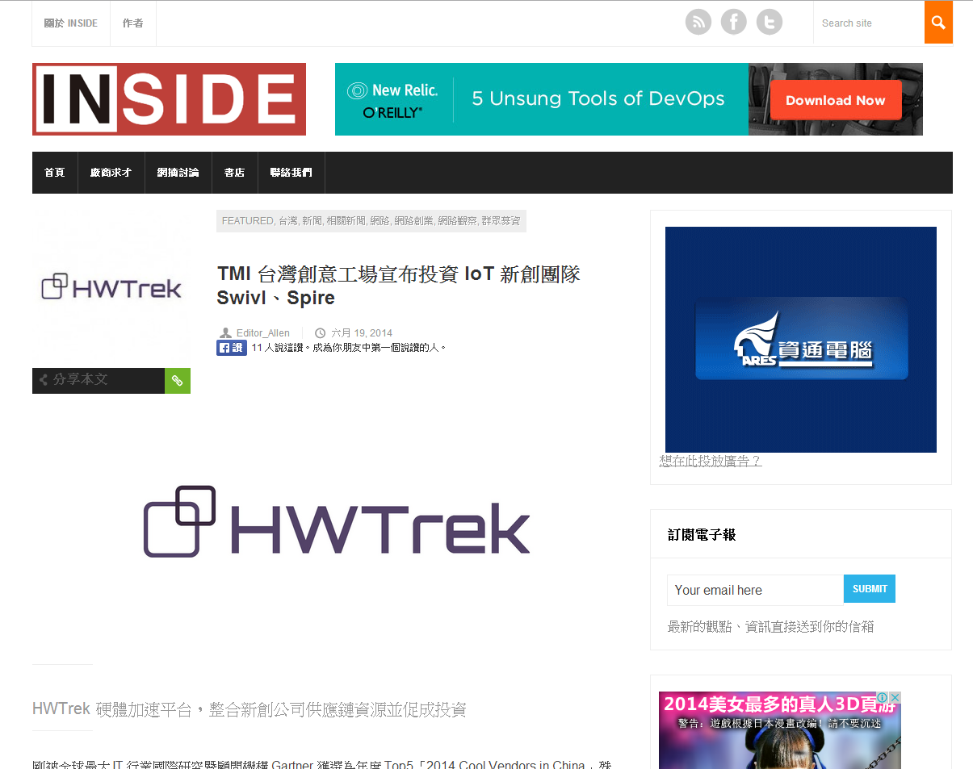
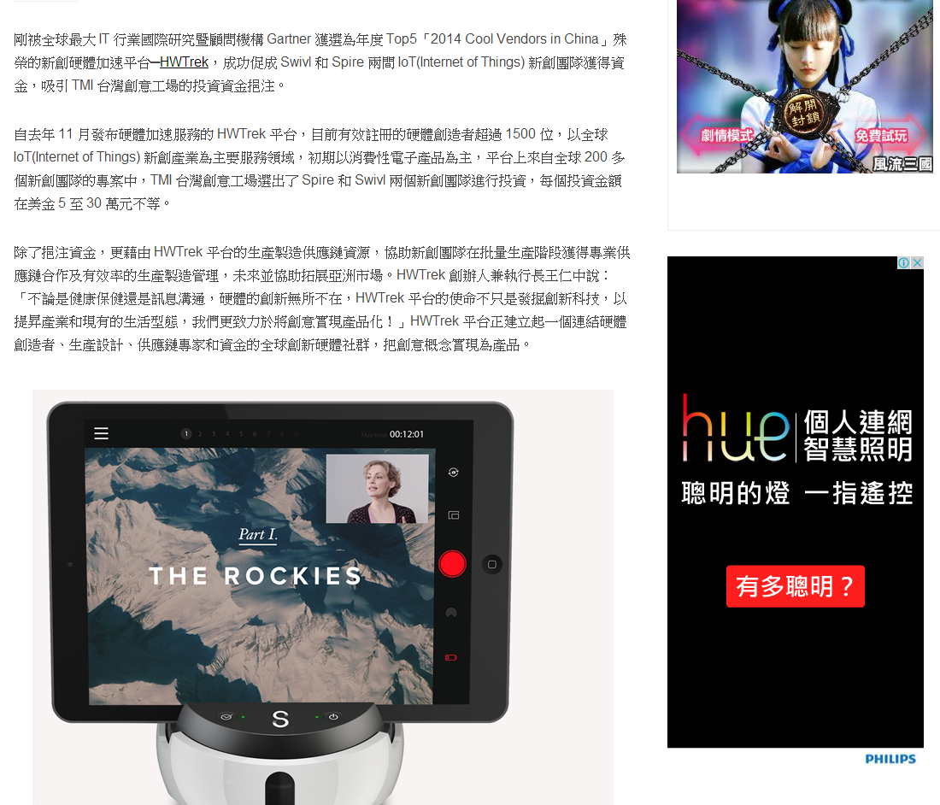
Example

Slide 5
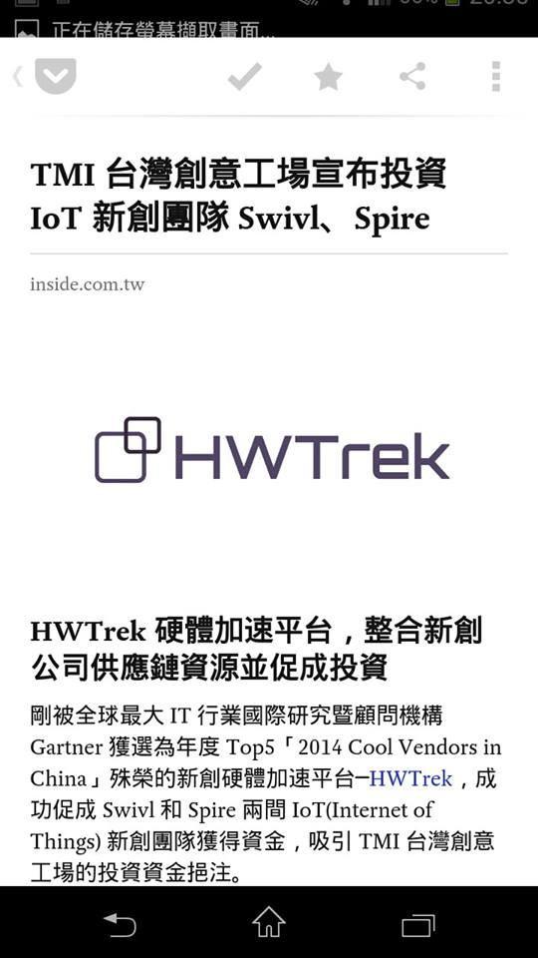
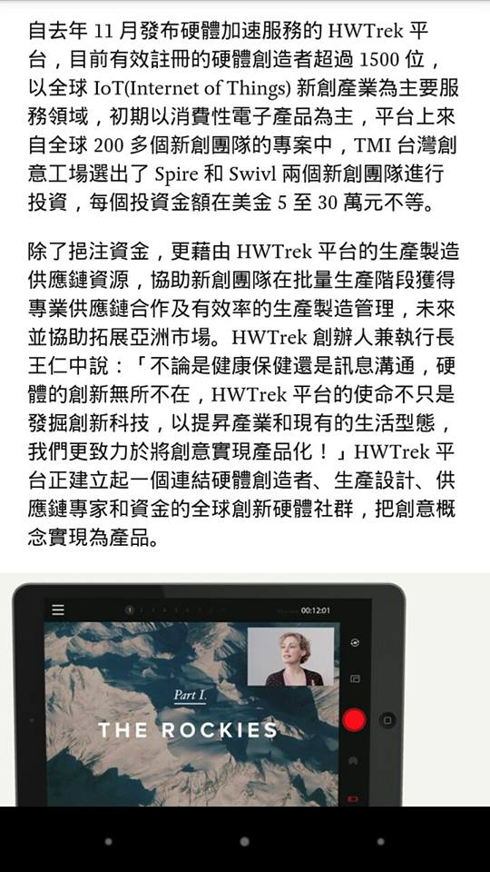
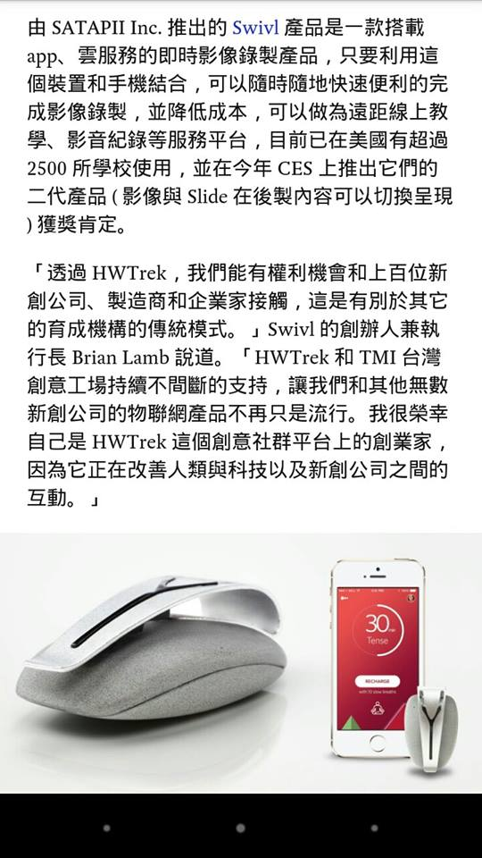
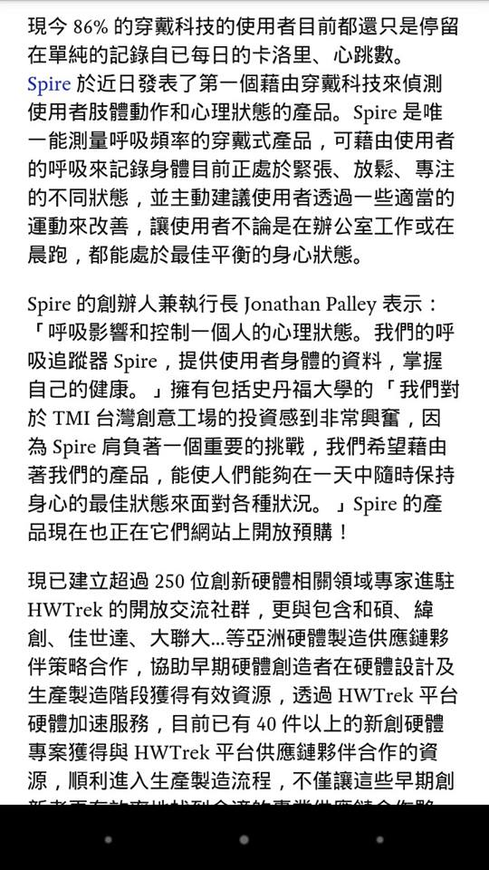
Pocket

Slide 6
Solution
Google mobilizer |  | http://www.google.com/gwt/n
Pocket | REST API | http://getpocket.com/api/
fivefilters | PHP | http://fivefilters.org/content-only/
viewtext |  | http://viewtext.org/
Goose | Java | http://jimplush.com/blog/goose

Slide 7
luin/node-readability

